Slide 1
Workshop guide
Facilitator:
Read notes to prepare. Amend slides if needed.
Practice the script aloud. Change as needed.
Ready the family-facing materials.
Display slide 2 as families arrive.
Become an Expert

Slide 2
Vin yon ekspè

Slide 3
Ajanda
Byenveni
Ti Konsèy
Tan pou Pratik
Refleksyon ak mizajou

Slide 4
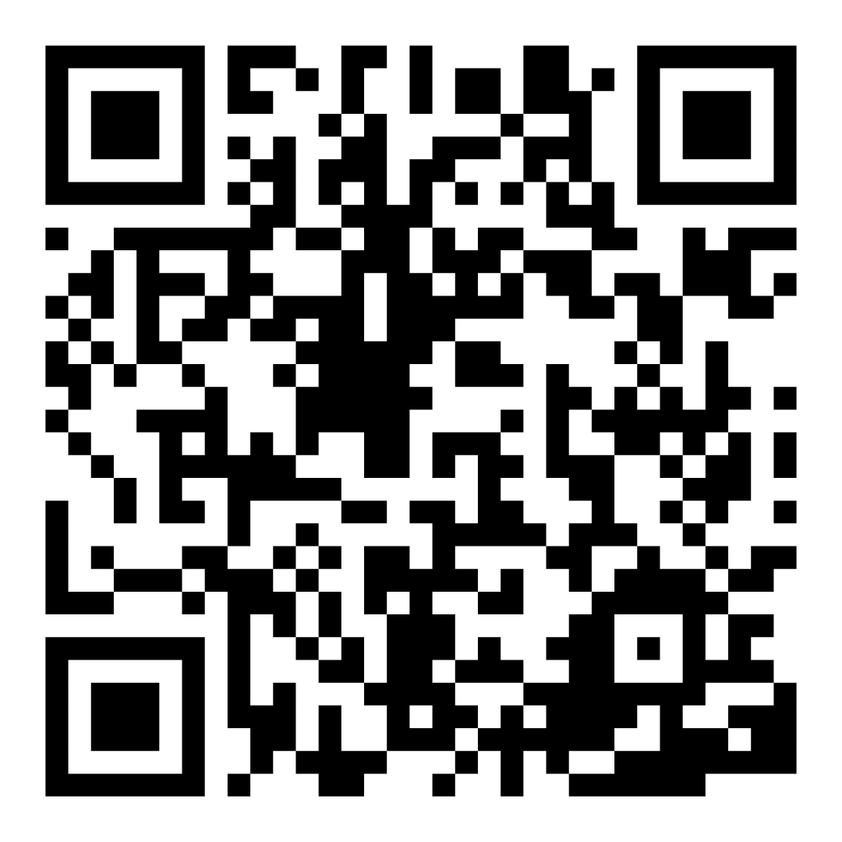
Sondaj sou Konfyans Familyal
Eskane kòd sa a pou pataje kijan ou santi ou sou lekti ak pitit ou. Patisipan yo ap antre nan yon tiraj osò pou yon kat kado 15 dola. Yo pral chwazi yon gayan pou chak lekòl apre premye ak dènye atelye yo.
bit.ly/3BUBxbx
Notes:
If this is not the first or last Family Workshop, please delete this slide from the slide deck.
If you are an LAUSD teacher or staff member, please delete this slide from ALL Family Workshop decks.
Families who fill out the survey will be asked to provide an email to be entered into the raffle.
One raffle winner will be selected by Springboard Collaborative’s Data & Evaluation team after the first and last workshop and sent a $15 e-gift card to the email they provided.
If you need print-out versions of the QR code survey in English or the other translated languages, you can find those here: https://drive.google.com/file/d/1zjxnM0C9aP4C9WJFbw2A8eFpjZ29wBWG/view?usp=sharing
If you want to send the survey directly to families, you can find the link to the survey here: bit.ly/3BUBxbx

Slide 5
Gid pou atelye yo
Prepare ou.
Montre ou prezan.
Montre ou gen koutwazi.
Poze kesyon.

Slide 6
Vin yon ekspè
1
2
3
4
Chwazi yon sijè.
Fè lis kèk kesyon.
Li omwen 2 Liv.
Ti konsèy sa a ap ede pitit ou vin gen konesans debaz.
Pale sou sa ou te aprann nan.

Slide 7
Verifye tèm alfabetizasyon yo
Konesans debaz
Kantite enfòmasyon ou te aprann sou yon sijè nan eksperyans pase.

Slide 8
Chwazi yon sijè
Nan ki istwa oswa liv ou te aprann pi plis?
Ki film ou te pi renmen? (Diskite sou kalite film, leson ou te aprann nan, mesaj la.)
Ki emisyon televizyon ou pi renmen? (Diskite sou kalite emisyon, leson ou te aprann yo, mesaj la.)
Ekri yon lis sijè oswa kategori (egzanp, mamifè, oswa zanmitay).

Slide 9
Fè lis kèk kesyon
Kisa nou konnen deja sou [mete sijè a]?
Kisa ou vle aprann anplis sou sijè sa a?
Kona twa kesyon nou genyen yo kounye a [ repete kesyon an]...

Slide 10
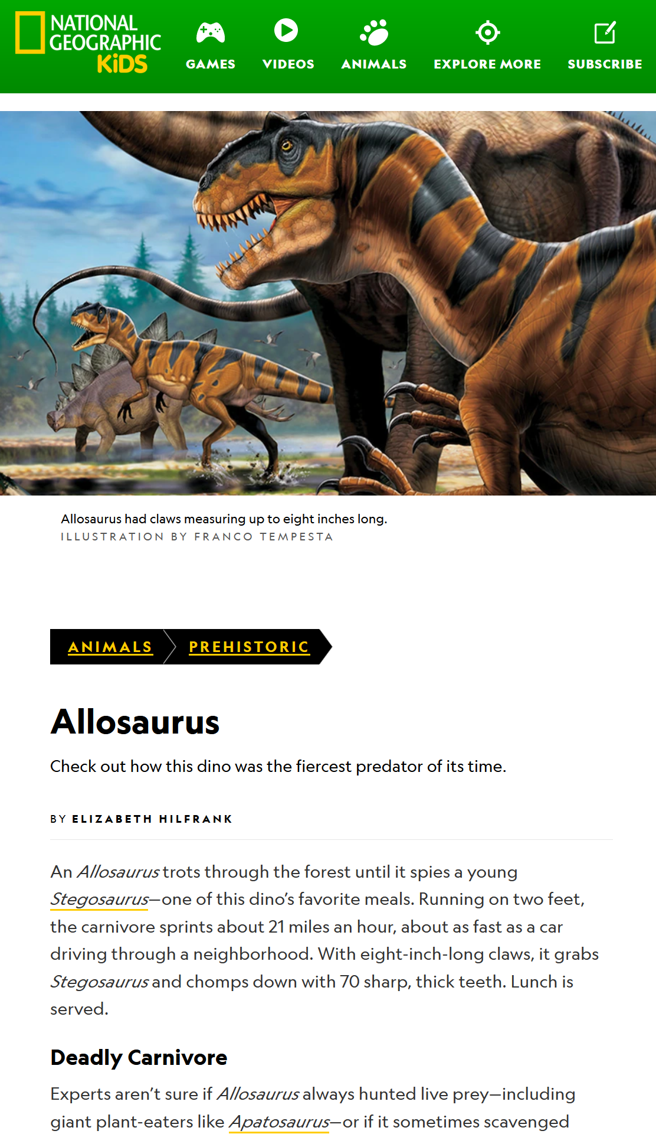
Li omwen 2 Liv
Konsèy ak sijesyon
Pitit ou kapab gade kèk film, li yon pano nan yon mize oswa li kèk sitwèb.
Li, oswa gade, omwen de sous pou yon sijè.

Slide 11
Pale sou sa ou te li a
Kisa ou te aprann sou (sijè) a?
Èske nou te aprann sa ou te swete aprann nan? Ki lòt bagay ou swete aprann?
Èske premye tèks ou te li a te ede ou konprann dezyèm tèks la pi byen? Kijan?

Slide 12
Lekti = konvèsasyon (K-1)
Sou ki sijè ou gen kiryozite pou aprann plis?
Kisa ou konnen deja sou sijè a?
kisa ou vle aprann?
Kisa ou te aprann sou [sijè] a?

Slide 13
Lekti = konvèsasyon (2-3)
Kisa ou swete aprann anplis sou sijè sa a?
Ki enfòmasyon debaz ou panse ou bezwen pou konprann liv sa a?
Kijan liv sa a konekte avèk lòt liv ou te li yo sou sijè sa a?

Slide 14
Fanmi plizyè lang
Sèvi ak sa a ak liv nan nenpòt lang.
Itilize sa avèk liv ki nan nenpòt lang.

Slide 15
Tan Pratik
1
Chwazi yon sijè.
Rele mwen lè ou gen yon kesyon!
2
Fè lis kèk kesyon.
3
Li omwen 2 Liv.
4
Pale sou sa ou te aprann nan.

Slide 16
Refleksyon
Èske w genyen kesyon sou ti konsèy sou lekti a?
Vire epi pale ak piti ou a: Èske w santi w pare pou eseye ti konsèy sou lekti lakay ou?
Tanpri pataje kijan ou ta ka itilize sa a lakay ou.
Kesyon w lan pral ede yon lòt moun nan sal la!

Slide 17
Remak, souple
Remak ou ap amelyore ran nou ansanm!

